Slide 1
“Let’s TASTE the enterprise”
Nordplus Junior programos projektas
Nr.NPJR-2014/10412
Projektų vadovė – Joana Aleknavičiūtė

Slide 2
PROJEKTO RENGIMAS
Idėja – verslumas;
Partneriai – 3 partneriai iš 3 šalių;
Projekto paraiškos rengimas, eigos planavimas, derinimas;
Biudžeto planavimas;
Pavadinimas;
LOI su partneriais;
Paraiškos pateikimas.

Slide 3
PARTNERIAI
Kauno maisto pramonės ir prekybos mokymo centras (LT);
Rīgas Tūrisma un radošās industrijas tehnikums (LV);
Sandefjord videregående skole (NO).

Slide 4
TIKSLAI
Skatinti mokyklų ir darbo rinkos bendradarbiavimą;
Skatinti kokybę, kūrybiškumą ir inovacijas mokymo procese;
Stiprinti ir vystyti ryšius tarp mokyklų;
Skatinti verslumą profesiniame mokyme.

Slide 5
EIGA
3 susitikimai (Norvegijoje, Latvijoje ir Lietuvoje);
Kiekviename susitikime dalyvavo po 2 mokytojus ir 4 mokinius iš kiekvienos šalies;
Susitikimų laikas buvo derintas su paraiškoje numatytu laiku ir priimančios organizacijos galimybėmis;
Prieš susitikimus – projektų vadovų bendravimas ir diskusijos; projekto dalyvių bendravimas, ruošimasis projekto veikloms.

Slide 6
1 PROJEKTO SUSITIKIMAS
Sandefjorde, Norvegijoje (2014.11.18-22)
Latvių ir lietuvių grupėms skrydžiai organizuoti iš Rygos oro uosto į Sandefjordoro TORP oro uostą ir atgal į Rygą.
Dalyviai atrinkti kiekvienoje mokykloje partnerėje.
Dalyvavo įvairių specialybių mokiniai ir mokytojai (smulkaus verslo, padavėjo-barmeno, virėjo, konditerio, turizmo)
Apgyvendinimas – šeimose ir užsakytuose apartamentuose.

Slide 13
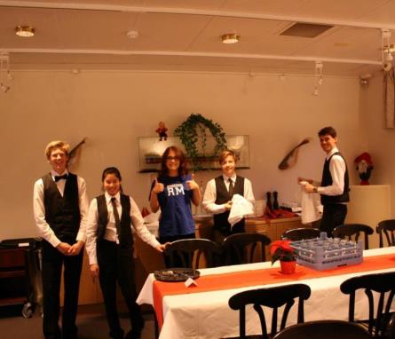
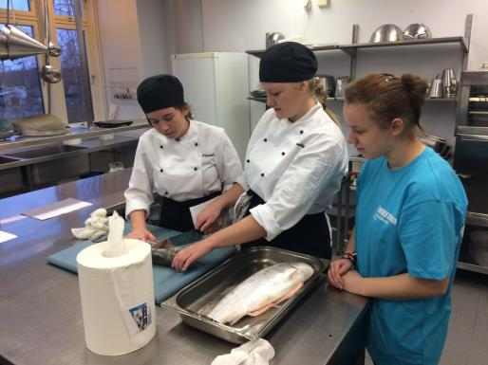
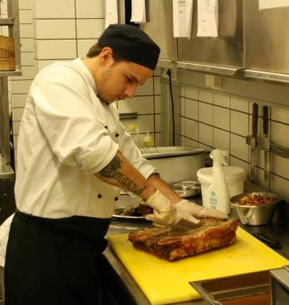

Slide 14
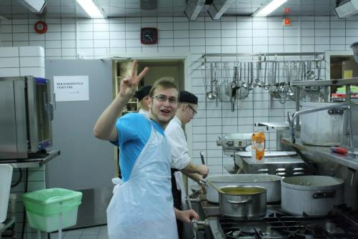
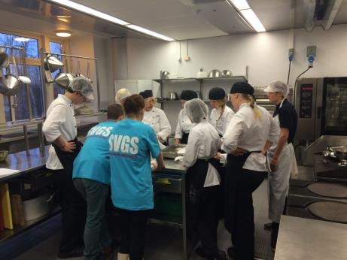
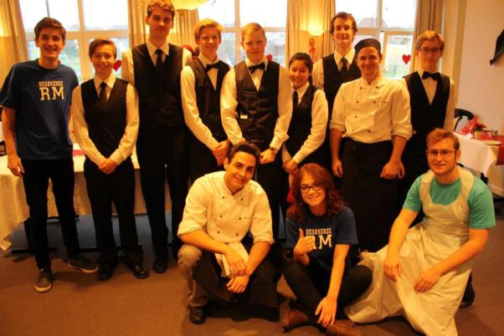

Slide 16
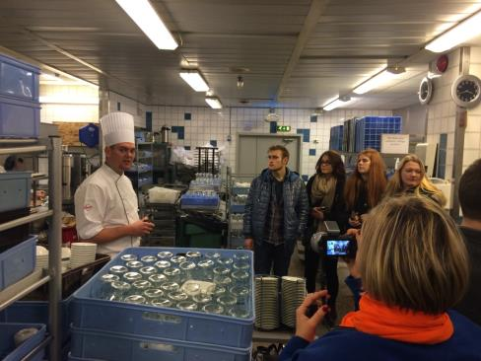
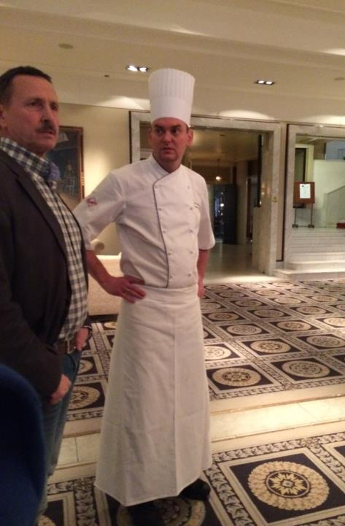
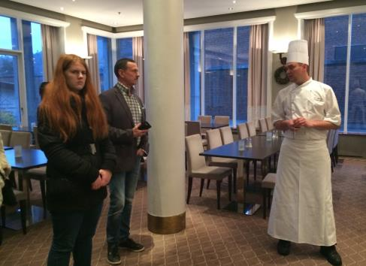

Slide 17
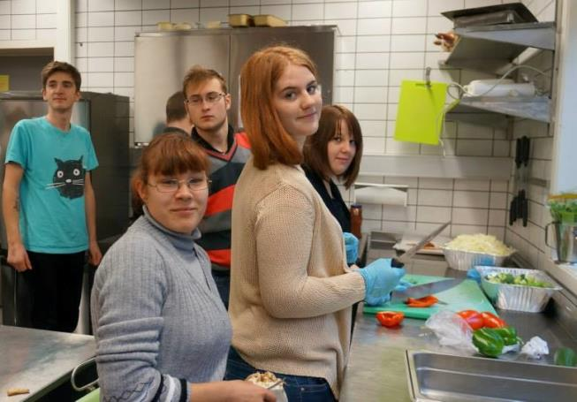
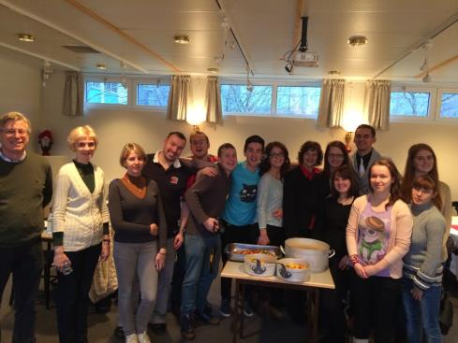
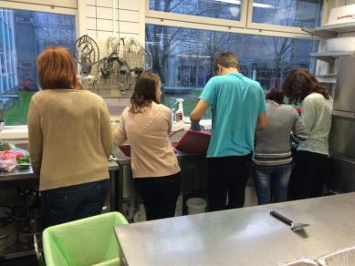

Slide 18
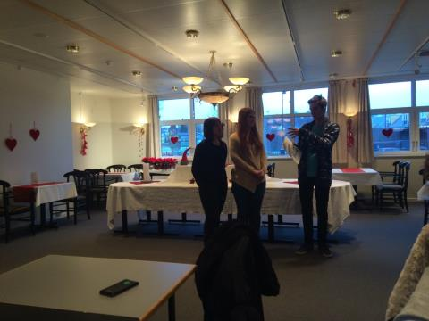
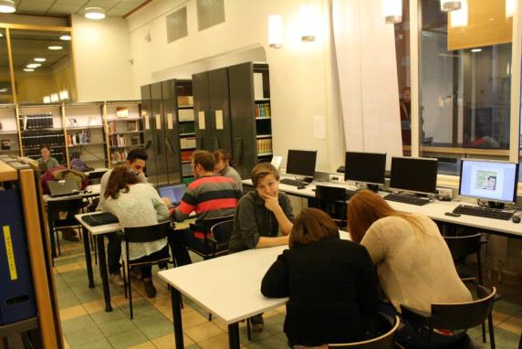
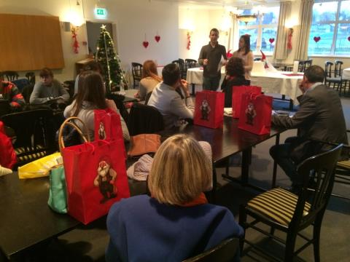

Slide 19
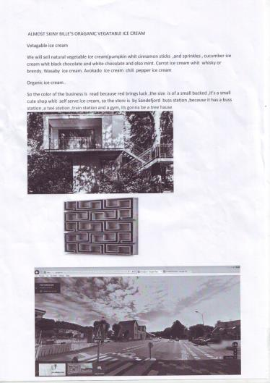
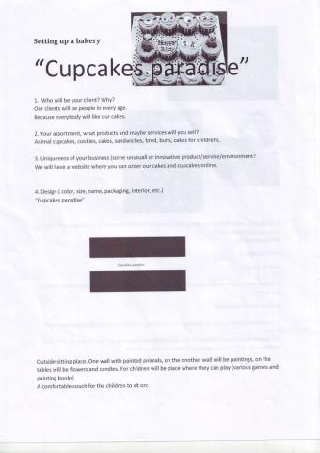

Slide 20
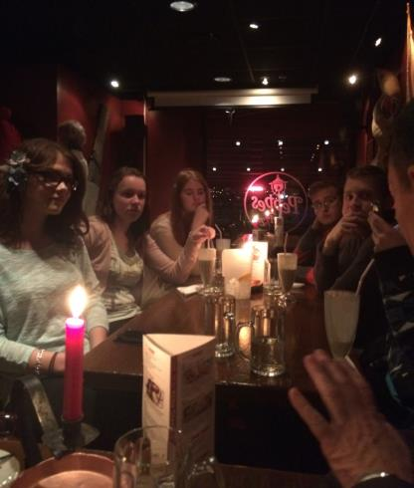
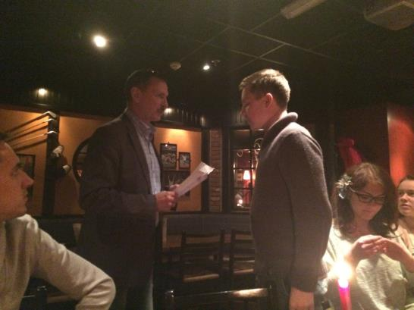
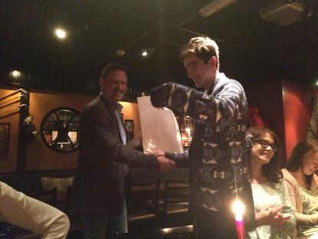

Slide 21
2 PROJEKTO SUSITIKIMAS
Rygoje, Latvijoje (2015.05.05-09)
Dalyviai atrinkti kiekvienoje mokykloje partnerėje.
Dalyvavo įvairių specialybių mokiniai ir mokytojai (padavėjo-barmeno, virėjo, konditerio, turizmo)
Apgyvendinimas – mokyklos bendrabutyje.

Slide 22
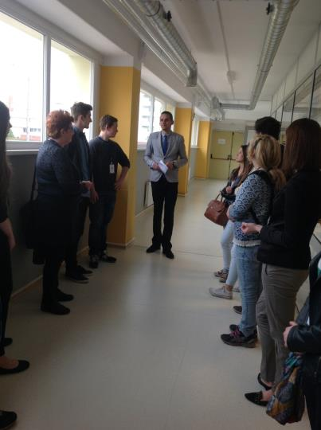
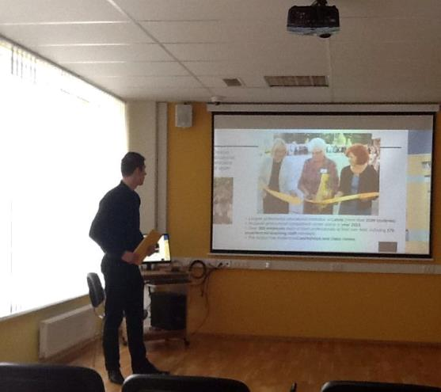
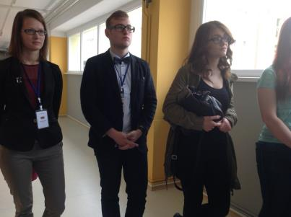

Slide 24
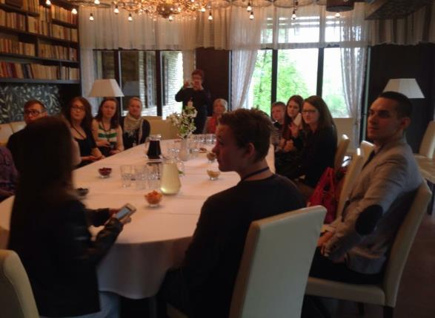
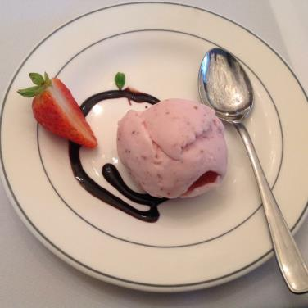
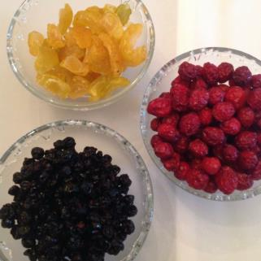
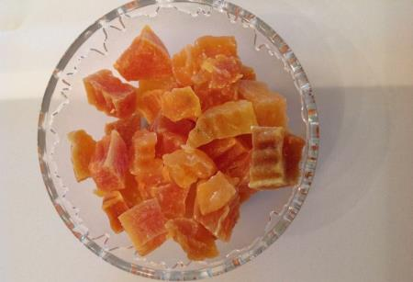

Slide 25
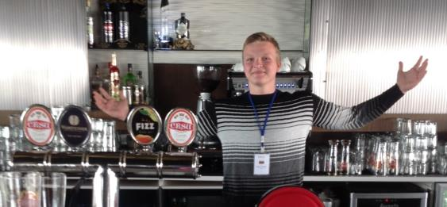
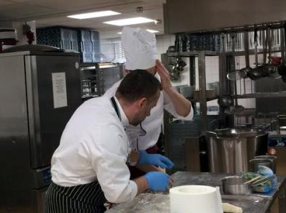
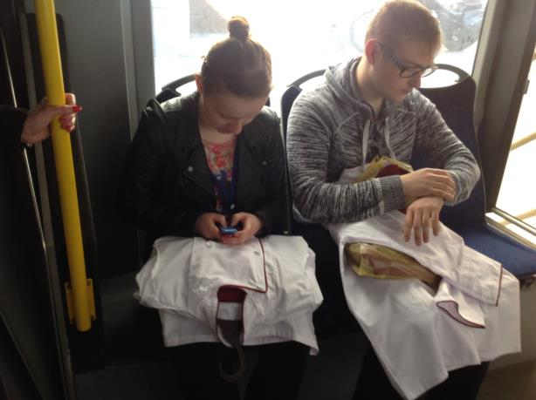

Slide 26
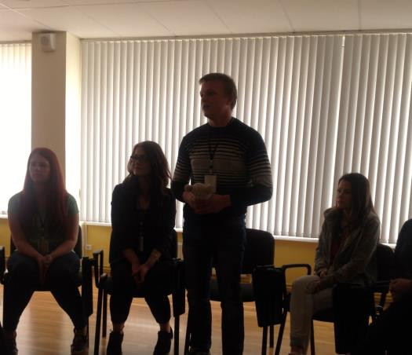
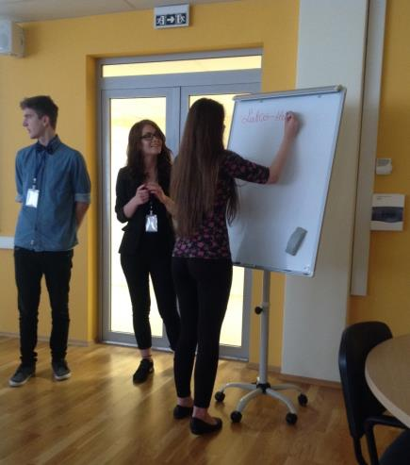
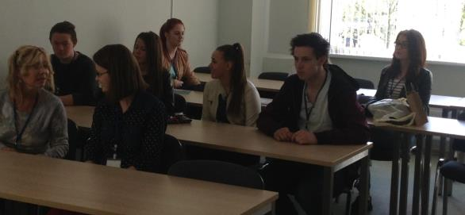

Slide 27
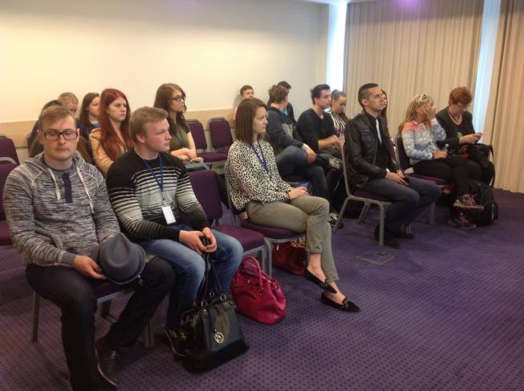
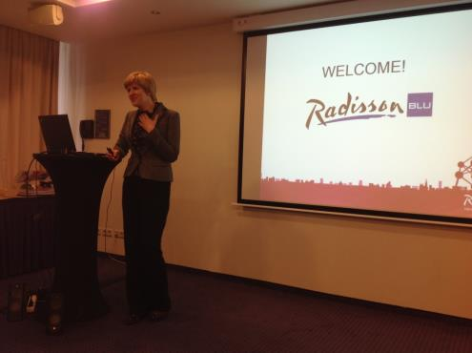

Slide 28
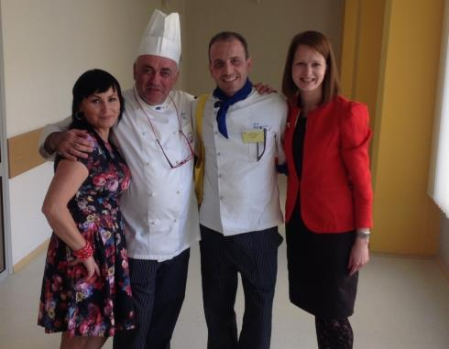
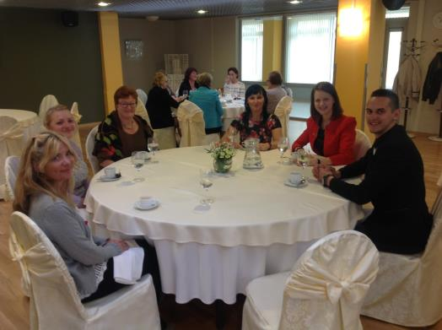
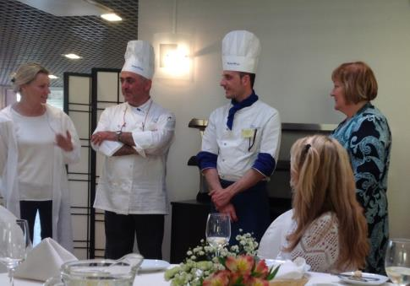

Slide 29
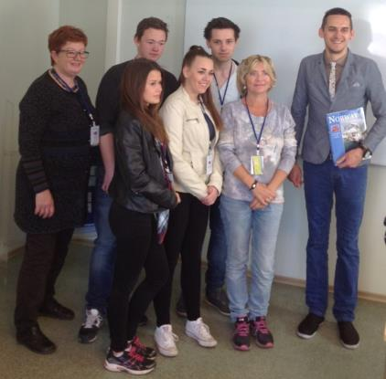
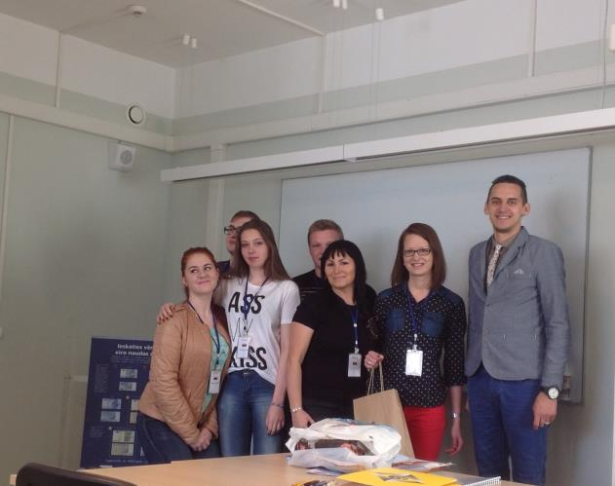
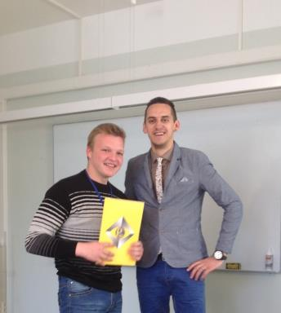

Slide 30
3 PROJEKTO SUSITIKIMAS
Kaune, Lietuvoje (2015.10.27-30)
Dalyviai atrinkti kiekvienoje mokykloje partnerėje.
Dalyvavo įvairių specialybių mokiniai ir mokytojai (smulkaus verslo, elektroninės prekybos, padavėjo-barmeno, virėjo, konditerio, turizmo)
Apgyvendinimas – mokymo centro viešbutyje.

Slide 31
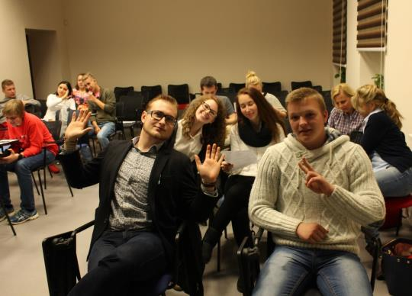
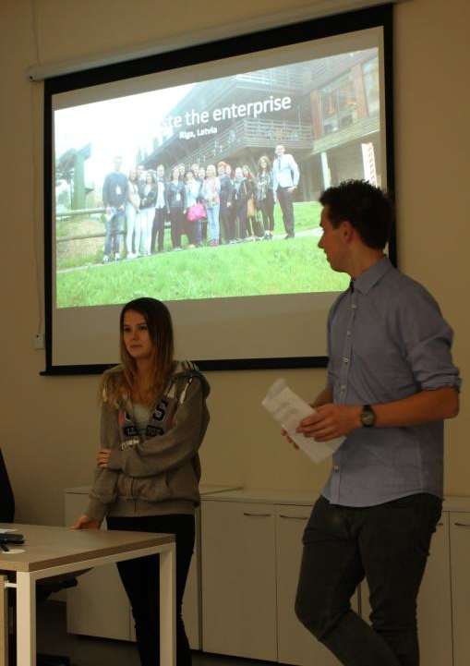

Slide 32
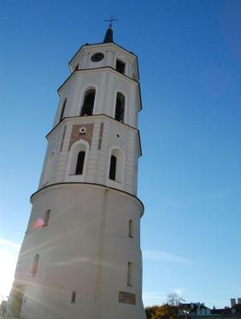
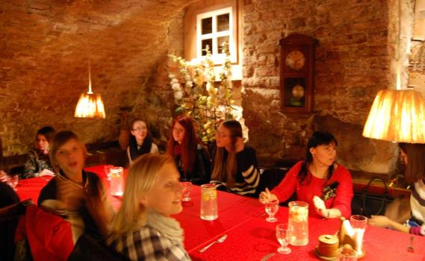
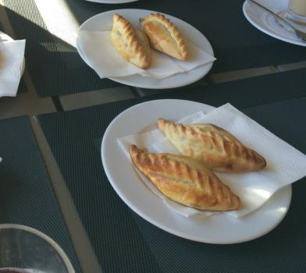

Slide 33
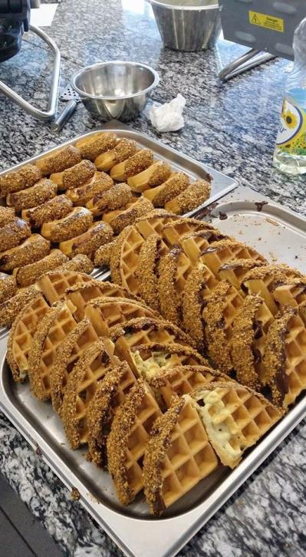
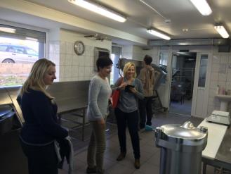
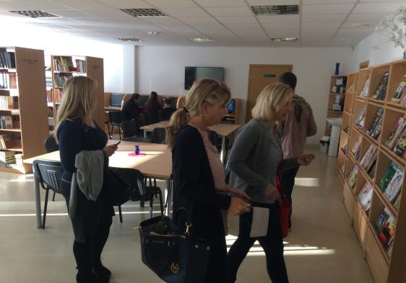
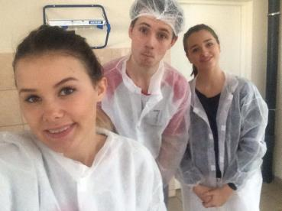

Slide 38
CITY GAME „YOUNG ENTREPRENEUR“

Slide 41
SKLAIDA
Stendai;
Interneto svetainės;
Facebook paskyra;
Sklaidos medžiaga;
Konferencijos;
Metodiniai posėdžiai.

Slide 48
REZULTATAI
Lankstinukų rinkinys;
Miesto žaidimas „Jaunasis verslininkas“;
Praplėstas švietimo ir darbo rinkos bendradarbiavimas ne tik nacionaliniu, bet ir tarptautiniu lygmenimis;
Pagilintos projekto dalyvių verslumo, kalbinės, tarpkultūrinės ir socialinės kompetencijos;
Sukurti aktyvūs mokymo metodai verslumui ugdyti.

Slide 49
Iššūkiai
Ribotas biudžetas;
Apgyvendinimas šeimose;
Dideli atstumai dalyviams šalies viduje.

Slide 50
GRĮŽTAMASIS RYŠYS – Ar veiklos buvo naudingos TAU?

Slide 51
GRĮŽTAMASIS RYŠYS – Ar remiantis šio susitikimo patirtimi norėtum dalyvauti kituose NORDPLUS programos projektuose?

Slide 52
Labiausiai patikusi veikla

